Slide 1
「烈嶼L56據點及車轍道3.2公里處海岸環境改善計畫」
提案機關：金門國家公園管理處

Slide 2
簡報大綱
壹、計畫位置
貳、計畫內容
參、工程佈置圖
肆、計畫願景

Slide 3
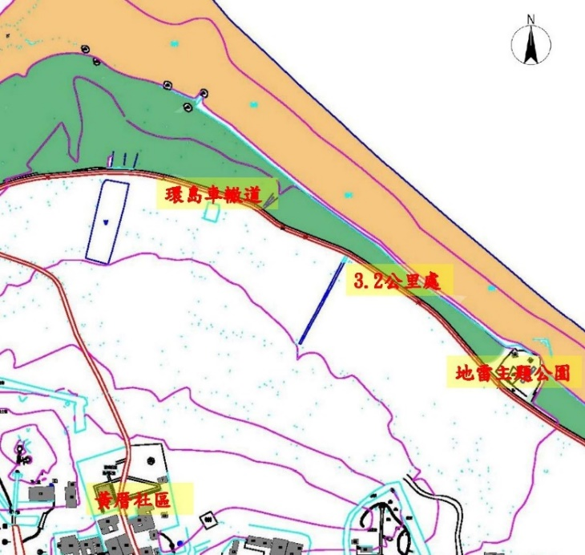
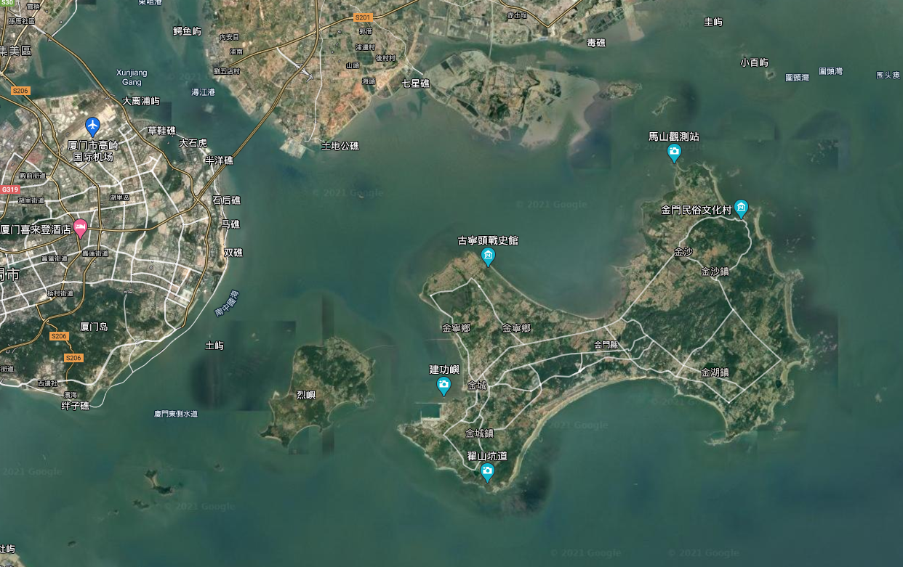
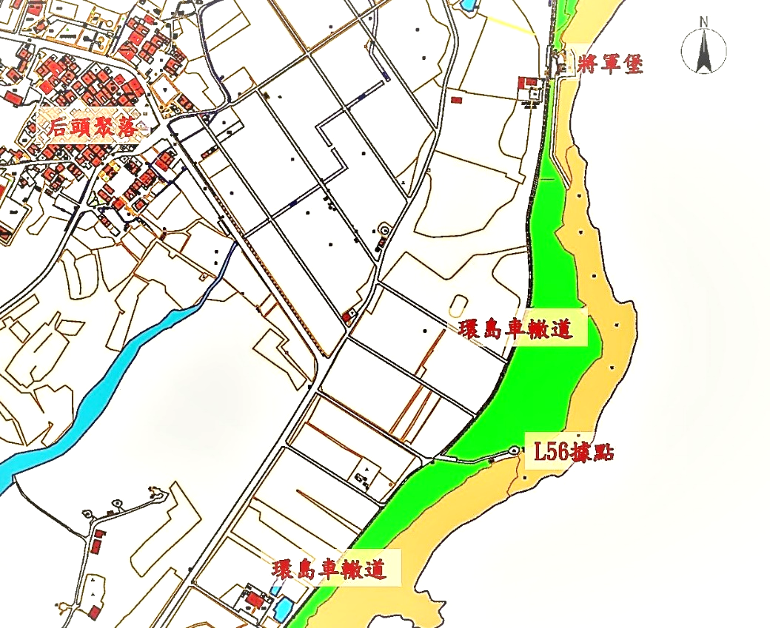
壹、計畫位置

Slide 4
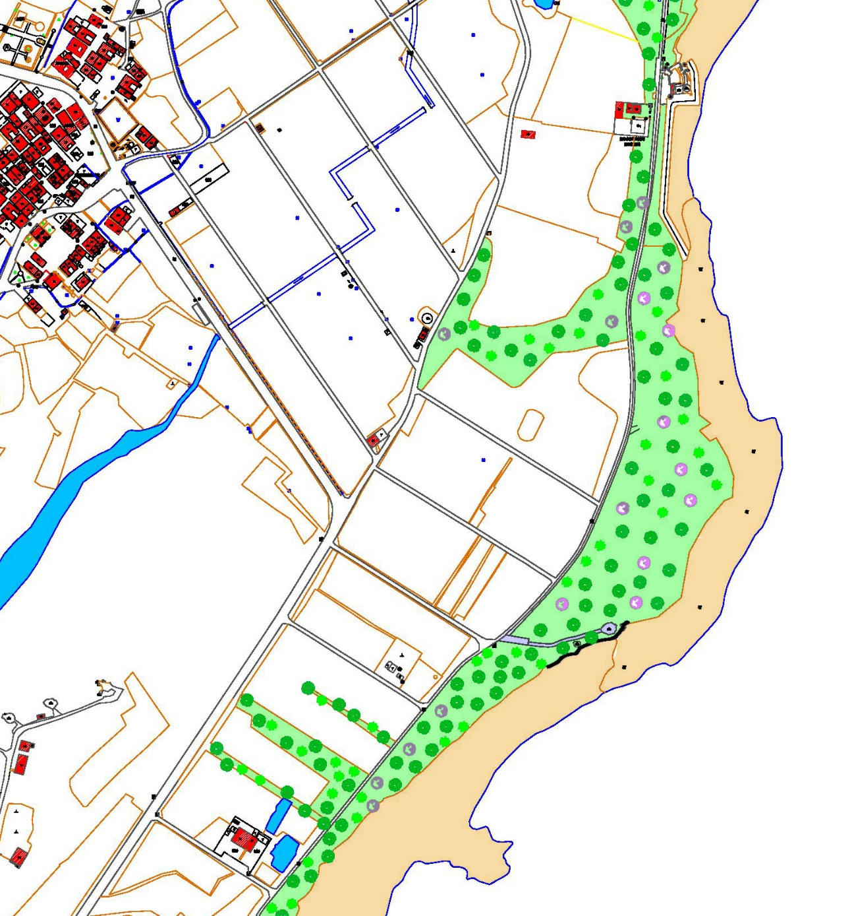
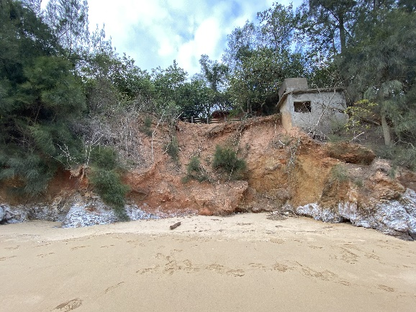
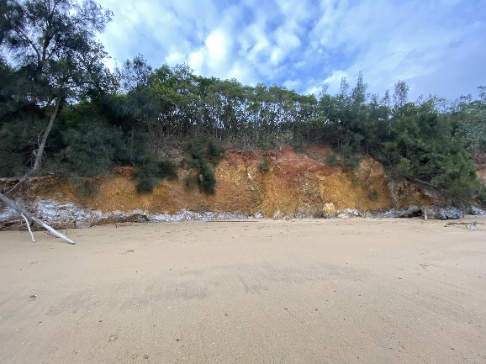
(1/3)
貳、計畫內容
1.L56據點生態區
軍方據點年久邊坡風化紅土崩落，以生態工法砌築護岸，加固保護據點景觀，及維護崖體下部古老的片岩風貌，及保護完整軍方據點特色以承續軍事風貌。

Slide 5
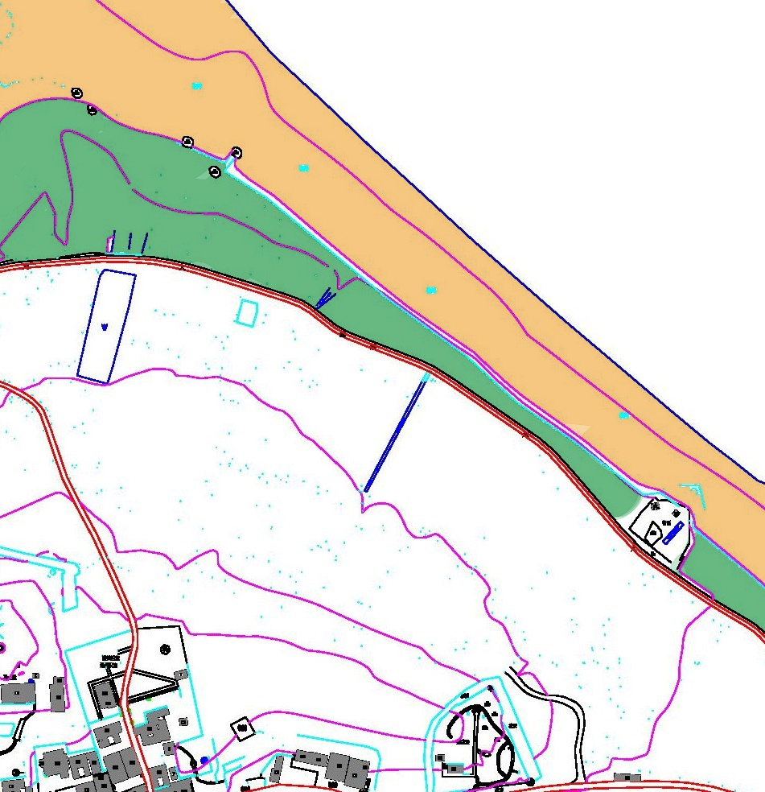
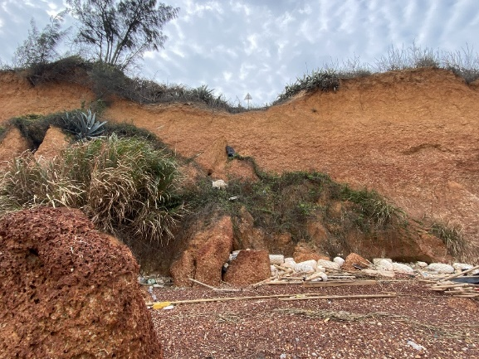
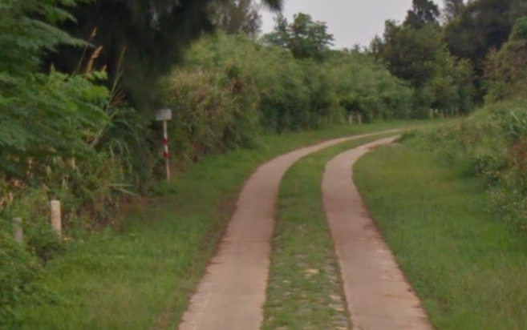
(2/3)
貳、計畫內容
2. 車轍道3.2公里處
以濱海自行車道做綠色載具之主路線，以生態工法砌築護岸，適宜土地使用規劃，維護整體自然景觀環境，及配合低碳島策略，綠色運具使用。

Slide 6
(3/3)
貳、計畫內容
全案計畫經費需求：新台幣6佰4拾4萬元
項次 | 分項工程 名稱 | 對應部會 | 經費(千元)
 |  |  | 110年度 |  | 111年度 |  | 小計 | 總計
 |  |  | 中央 補助款 | 地方 分擔款 | 中央 補助款 | 地方 分擔款 |  | 中央 補助款 | 地方 分擔款
1 | 烈嶼L56據點海岸環境改善計畫 | 水利署 | 35 | 9.8 | 316.1 | 89.1 | 450 | 351.1 | 98.9
2 | 烈嶼車轍道3.2公里處海岸環境改善計畫 | 水利署 | 15.6 | 4.4 | 135.7 | 38.3 | 194 | 151.3 | 42.7
小計 |  |  | 50.6 | 14.2 | 451.8 | 127.4 | 644 | 502.4 | 141.6
總計 |  |  | 50.6 | 14.2 | 451.8 | 127.4 | 644 | 502.4 | 141.6

Slide 7
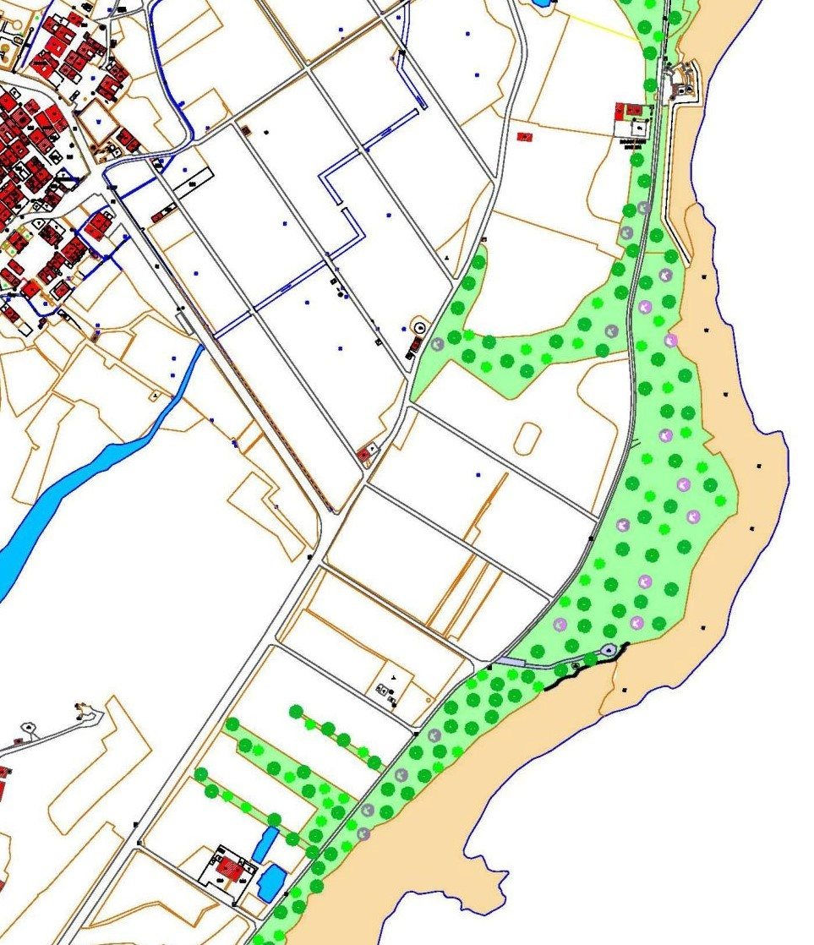
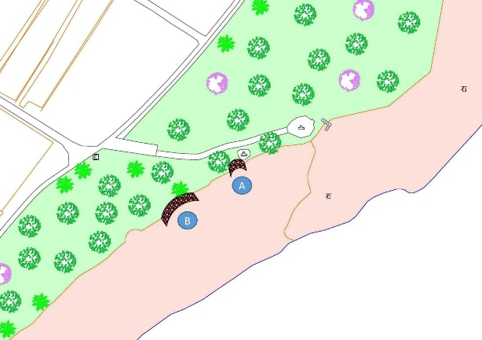
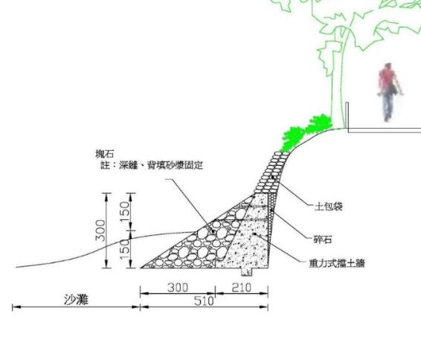
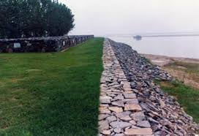
(1/2)
叁、工程佈置圖
￭工程項目
L56據點生態區
海岸生態護坡整治
海岸生態護坡加固
臨時擋土支撐
海岸線植栽修剪
零星及雜項工程
L56據點改善位置圖
L56據點規劃構想圖

Slide 8
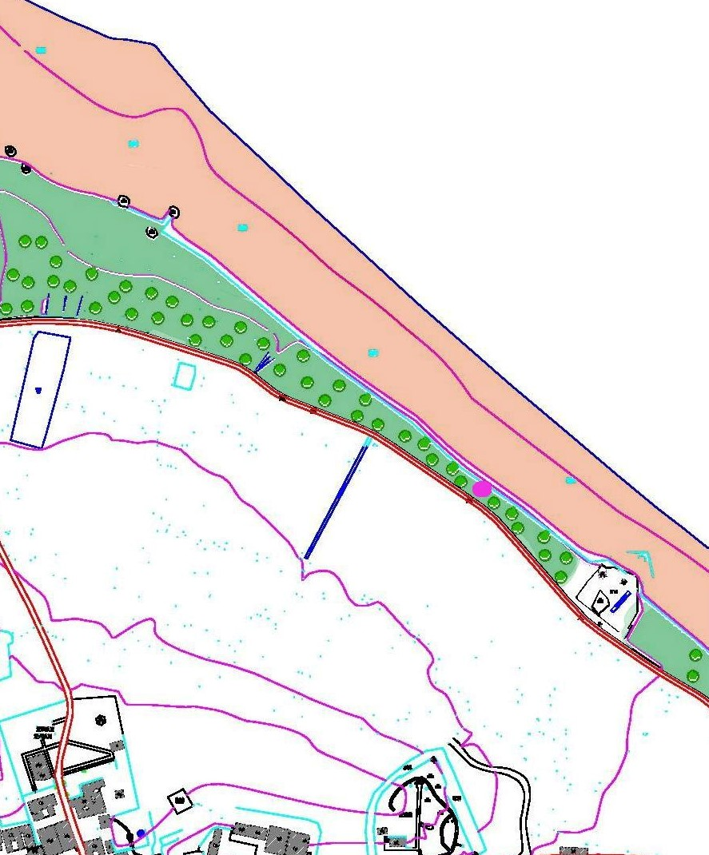
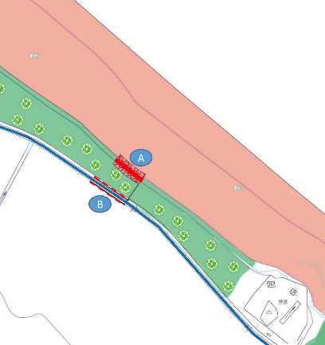
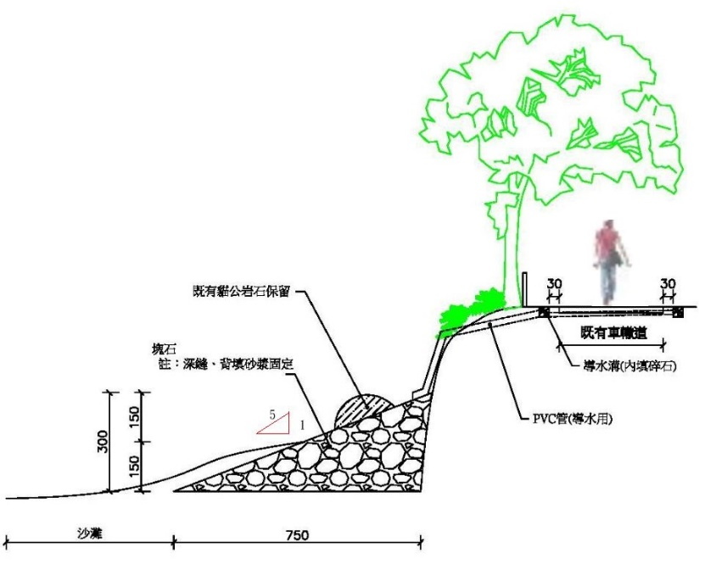
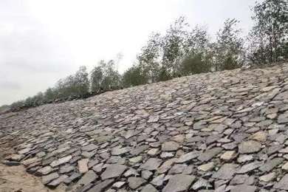
(2/2)
叁、工程佈置圖
￭工程項目
車轍道3.2公里處生態區
海岸生態護坡整治
車撤道導水
零星及雜項工程
3.2公里處改善位置圖
L56據點規劃構想圖

Slide 9
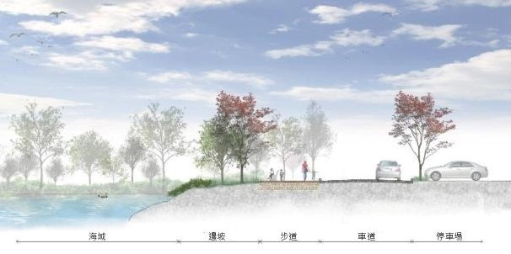
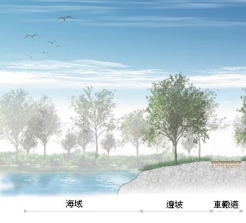
肆、計畫願景
水環境營造
生態復育
提供多樣性的遊憩體驗

Slide 10
簡報結束

